Slide 1
Πεζόδρομοι και δίκτυα πεζοδρόμων: ελληνική και διεθνής εμπειρία
Άσπα Γοσποδίνη
Καθ. Πολεοδομίας & Αστικού Σχεδιασμού, ΤΜΧΠΠΑ
Παν. Θεσσαλίας

Slide 2
Ελληνικές πόλεις
Α. Δημιουργία πεζοδρόμων μέσω αναπλάσεων

Slide 3
Πεζόδρομοι και δίκτυα πεζοδρόμων: Η εμπειρία των ελληνικών πόλεων
Από τη δεκαετία του ‘70 μέχρι σήμερα, στις ελληνικές πόλεις η έννοια της πεζοδρομημένης διαδρομής και η μορφολογία των πεζοδρόμων μετασχηματίστηκε και εστιάστηκε σταδιακά στα εξής:
1. Δεκαετίες ‘70 και ‘80:
Μεμονωμένοι πεζόδρομοι μικρού μήκους στα εμπορικά κέντρα των πόλεων . Τυπικά παραδείγματα:
Πεζόδρομος Βουκουρεστίου στην Αθήνα,
Πεζόδρομος Ερμού στο εμπορικό τρίγωνο της Αθήνας
Πεζόδρομος Ικτίνου στη Θεσσαλονίκη
Πεζοδρομήσεις δρόμων μέσα σε διατηρημένους ιστορικούς πυρήνες: Τυπικά παραδείγματα:
Πεζοδρομήσεις στην Πλάκα, Αθήνα (ΑΆ Φάση, 1978/80),
Πεζοδρομήσεις στην Άνω πόλη, Θεσσαλονίκη,

Slide 4
Πεζόδρομοι και δίκτυα πεζοδρόμων: Η εμπειρία των ελληνικών πόλεων
2. Δεκαετία του ’90 :
Αρχαιολογικοί περίπατοι – πεζοδρομημένες διαδρομές - στα ιστορικά κέντρα των πόλεων. Τυπικά παραδείγματα:
οι τρεις Αρχαιολογικοί περίπατοι στο ιστορικό κέντρο της Θεσσαλονίκης,
οι αρχαιολογικοί περίπατοι στα πλαίσια της ενοποίησης των αρχαιολογικών χώρων στο ιστορικό κέντρο της Αθήνας.
Δίκτυα πεζοδρόμων μέσα σε διατηρημένους ιστορικούς πυρήνες:
Τυπικά παραδείγματα:
Δίκτυο πεζοδρόμων στα Λαδάδικα, Θεσσαλονίκη
οι πεζοδρομήσεις σε Θησείο, Μεταξουργείο, Ψυρρή, Αθήνα
Δίκτυα πεζοδρόμων στο ιστορικό κέντρο παραδοσιακών οικισμών (π.χ. Κυκλαδίτικων οικισμών)

Slide 5
Πεζόδρομοι και δίκτυα πεζοδρόμων: Η εμπειρία των ελληνικών πόλεων
3. Από το τέλος της δεκαετίας του ‘90 και μετά:
Δίκτυα πεζοδρόμων σε εμπορικά κέντρα πόλεων, κέντρα περιοχών κατοικίας. Τυπικά παραδείγματα:
Δίκτυο πεζοδρόμων στο εμπορικό κέντρο της Αθήνας: Οδός Ερμού και οι κάθετοί της μικροί δρόμοι 1997/98).
Πεζοδρομήσεις μεγάλων οδικών αξόνων. Τυπικά παραδείγματα:
Οδός Πανεπιστημίου, Αθήνα (προτάσεις)
Οδός Τσιμισκή, Θεσσαλονίκη (προτάσεις)
Οδός Αγίας Σοφίας, Θεσσαλονίκη (προτάσεις)

Slide 6
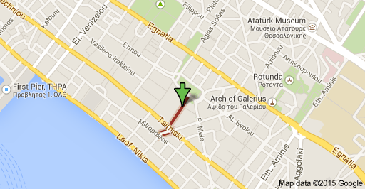
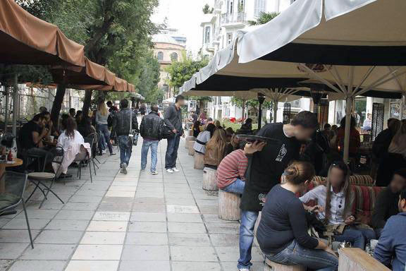
Δεκαετίες ‘70 και ‘80:
Μεμονωμένοι πεζόδρομοι
μικρού μήκους στα εμπορικά κέντρα των πόλεων .
Προσέλκυση επιχειρήσεων ψυχαγωγίας (καφέ, μπάρ, ταβέρνες, εστιατόρια)
Τραπεζοκαθίσματα σχεδόν σε όλο το μήκος και πλάτος του δρόμου κατάχρηση του δημόσιου χώρου
Οδός Ικτίνου, Θεσσαλονίκη

Slide 7
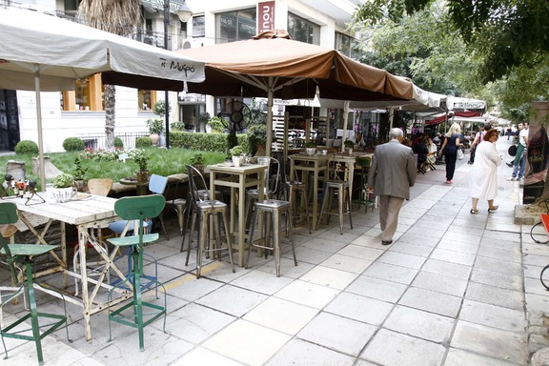
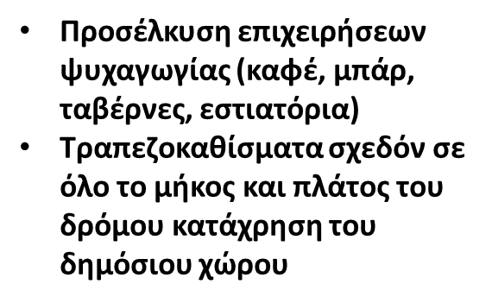
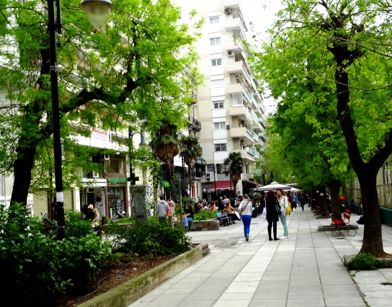
Δεκαετίες ‘70 και ‘80:
Μεμονωμένοι πεζόδρομοι
μικρού μήκους στα εμπορικά κέντρα των πόλεων .
Οδός Ικτίνου, Θεσσαλονίκη

Slide 8
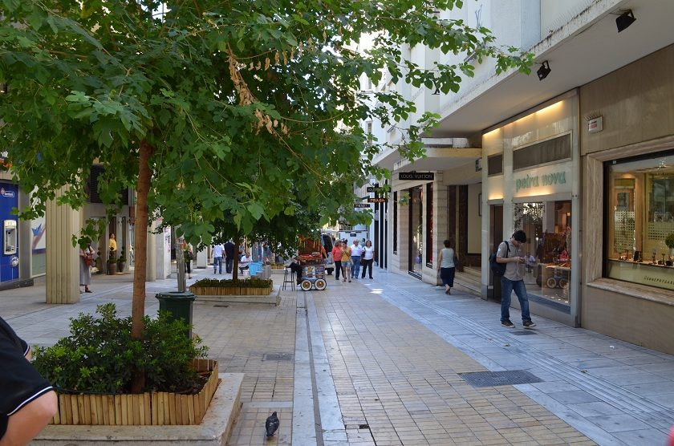
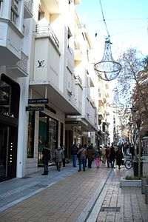
Δεκαετίες ‘70 και ‘80:
Μεμονωμένοι πεζόδρομοι
μικρού μήκους στα εμπορικά κέντρα των πόλεων .
καταστήματα ένδυσης με γνωστά ονόματα του χώρου της μόδας, όπως Prada, Versace, Dolce & Gabbana, κοσμηματοπωλεία, αλλά και το Θεάτρο
Οδός Βουκουρεστίου, Κολωνάκι, Αθήνα
πεζοδρόμηση του Σταυρού Βουκουρεστίου/Βαλαωρίτου (1977/78),

Slide 9
Δεκαετίες ‘70 και ‘80:
Μεμονωμένοι πεζόδρομοι
μικρού μήκους στα εμπορικά κέντρα των πόλεων .
Οι απαιτήσεις για:
• λιτότητα στο σχεδιασμό των πεζοδρομήσεων,
• άνετη διακίνηση των πεζών χωρίς εμπόδια (πολλά καθιστικά, ζαρντινιέρες και άλλα σταθερά στοιχεία),
• άνετη διακίνηση σε ελεύθερη ζώνη οχημάτων ΑΆ ανάγκης (πυροσβεστικά, απορριμματοφόρα, ασθενοφόρα κτλ.),
• διατήρηση οπτικών αξόνων προς αξιόλογα σημεία αναφοράς και προσανατολισμού της πόλης,
αποτελούσαν κατευθύνσεις που δεν ακολουθήθηκαν στο σύνολό τους στις αρχικές διαμορφώσεις των πεζοδρόμων.

Slide 10
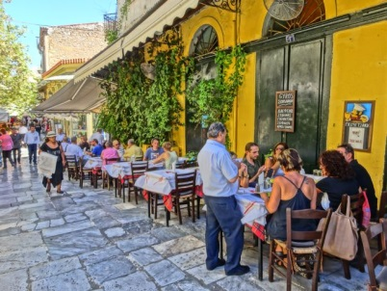
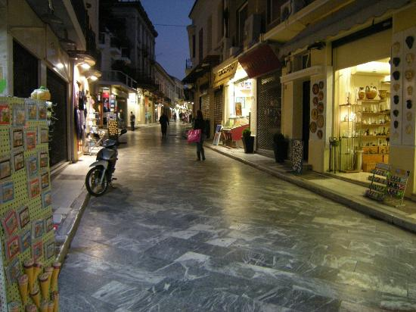
Δεκαετίες ‘70 και ‘80:
Πεζοδρομήσεις δρόμων μέσα σε διατηρημένους ιστορικούς πυρήνες:
Πλάκα, Αθήνα

Slide 11
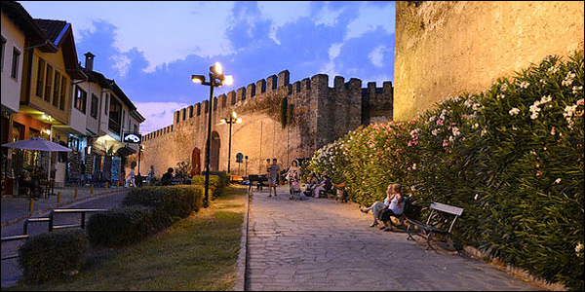
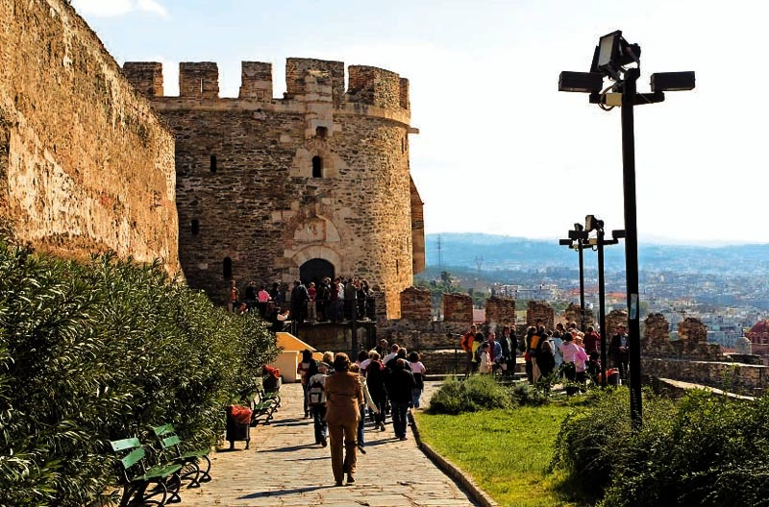
Δεκαετίες ‘70 και ‘80:
Πεζοδρομήσεις δρόμων μέσα σε διατηρημένους ιστορικούς πυρήνες:
Άνω πόλη, Θεσσαλονίκη

Slide 12
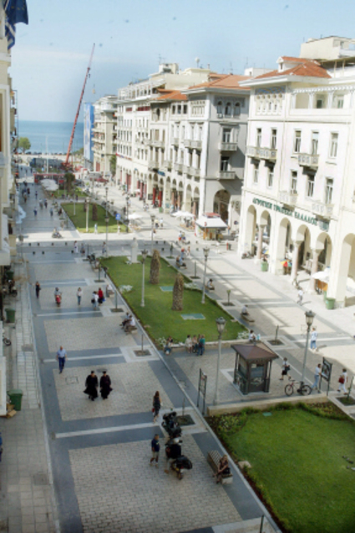
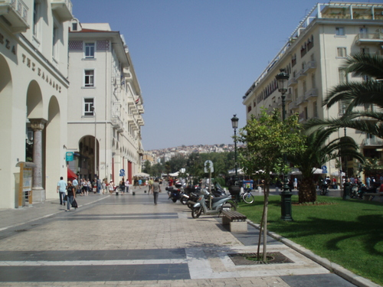
Δεκαετία του ’90 :
Αρχαιολογικοί περίπατοι –
πεζοδρομημένες διαδρομές στα ιστορικά κέντρα των πόλεων.
Αρχαιολογικός περίπατος – Άξονας Αριστοτέλους
Ρωμαϊκό Forum, Πλατεία Αριστοτέλους

Slide 13
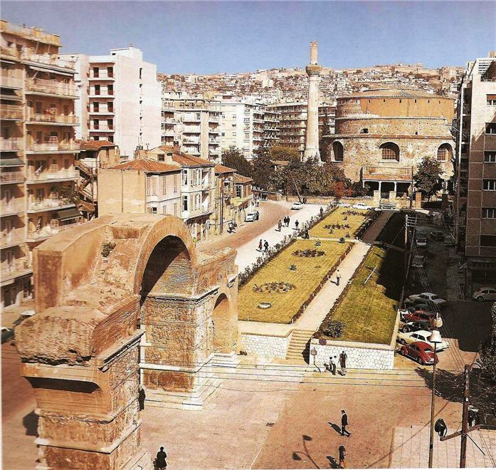
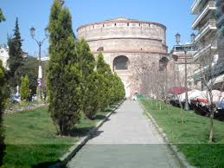
Δεκαετία του ’90 :
Αρχαιολογικοί περίπατοι –
πεζοδρομημένες διαδρομές στα ιστορικά κέντρα των πόλεων.
Αρχαιολογικός περίπατος Ροτόντα, Καμάρα, ανάκτορα Γαλερίου.
Πεζόδρομος Δ. Γούναρη

Slide 14
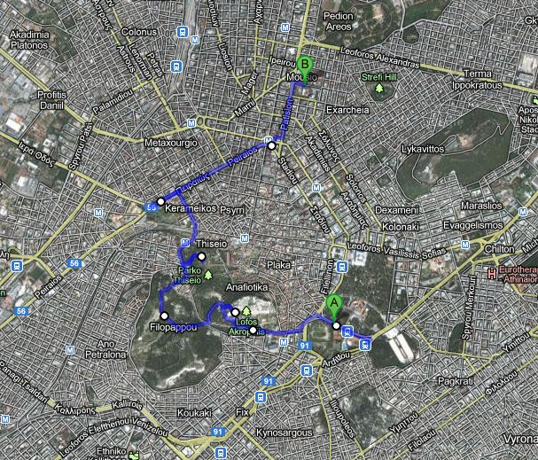
Δεκαετία του ’90 :
Αρχαιολογικοί περίπατοι –
πεζοδρομημένες διαδρομές στα ιστορικά κέντρα των πόλεων.
Ενοποίηση Αρχαιολογικών χώρων Αθήνας ΕΑΧΑ
Ο μεγάλος περίπατος ξεκινάει από τις Στήλες Ολυμπίου Διός (Ολυμπιείον), περνάει από Διονυσίου Αεροπαγίτου κάνοντας επισκέψεις στο Ναό Διονύσου και στην Ακρόπολη, στο Λόφο Φιλοπάππου και το μνημείο του στην κορφή, από την Πνύκα και πηγαίνει μετά από την Αποστόλου Παύλου για επίσκεψη στην Αρχαία και Ρωμαϊκή Αγορά στο Μουσείο της Στοάς Αττάλου και στο Ναό του Ηφαίστου(Θησείο). Τέλος καταλήγει στον Κεραμεικό.

Slide 15
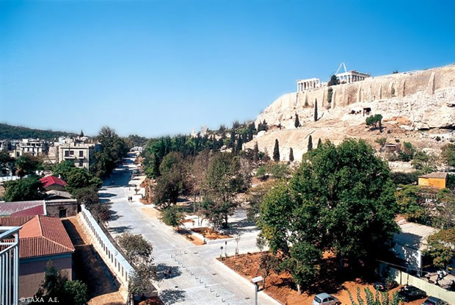
Δεκαετία του ’90 :
Αρχαιολογικοί περίπατοι –
πεζοδρομημένες διαδρομές στα ιστορικά κέντρα των πόλεων.
Ενοποίηση Αρχαιολογικών χώρων Αθήνας ΕΑΧΑ
Διονυσίου Αρεοπαγίτου

Slide 16
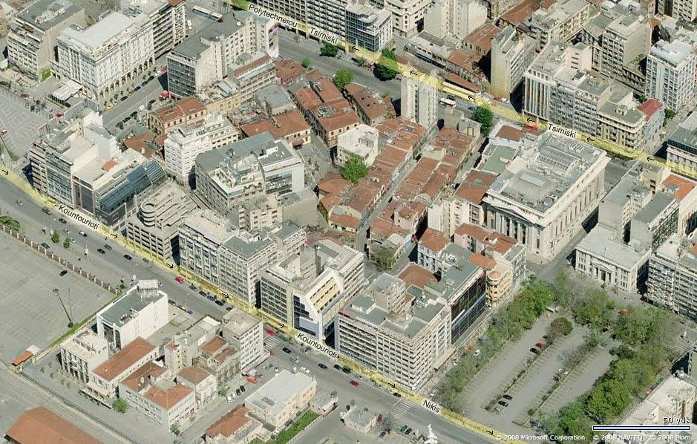
Δεκαετία του ’90 :
Δίκτυα πεζοδρόμων μέσα σε διατηρημένους ιστορικούς πυρήνες
Λαδάδικα, Θεσσαλονίκη

Slide 17
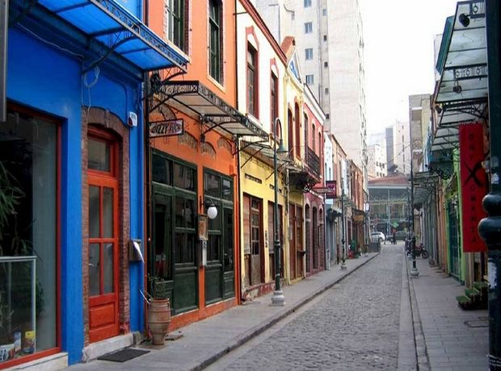
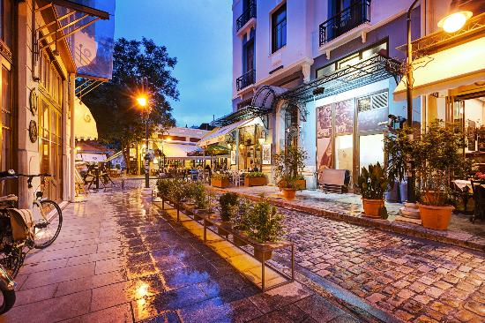
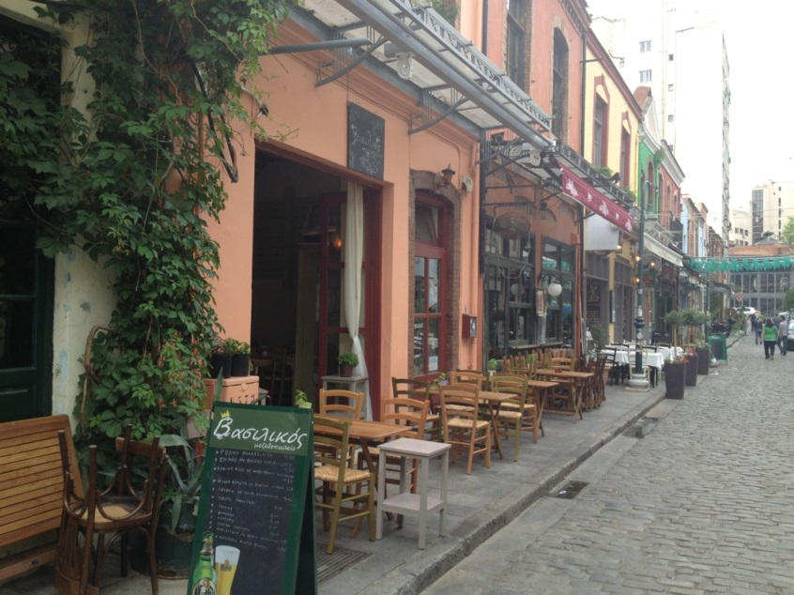
Δεκαετία του ’90 :
Δίκτυα πεζοδρόμων μέσα σε διατηρημένους ιστορικούς πυρήνες
Λαδάδικα, Θεσσαλονίκη

Slide 18
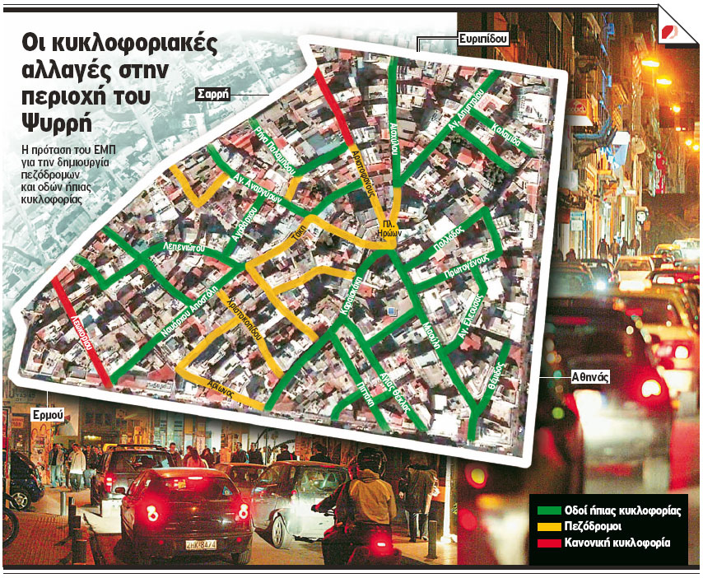
Ψυρρή, Αθήνα

Slide 19
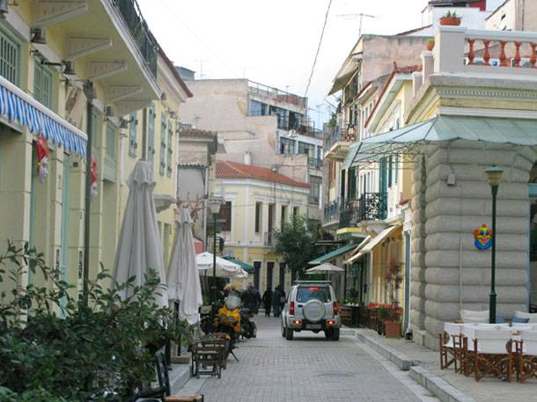
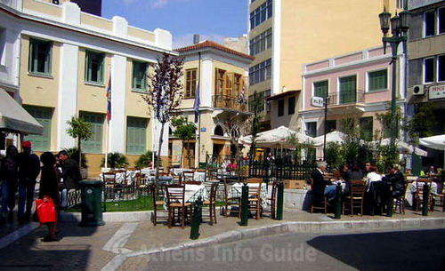
Ψυρρή, Αθήνα

Slide 20
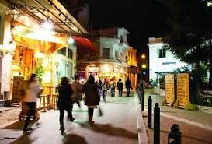
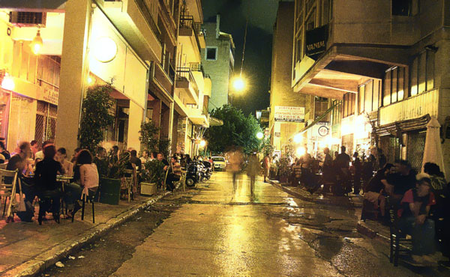
Ψυρρή, Αθήνα

Slide 21
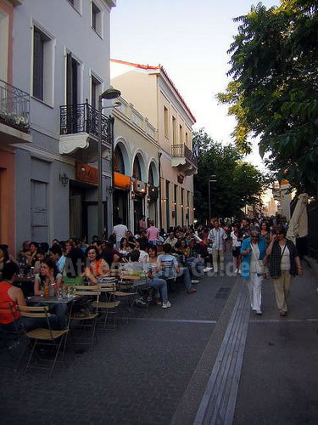
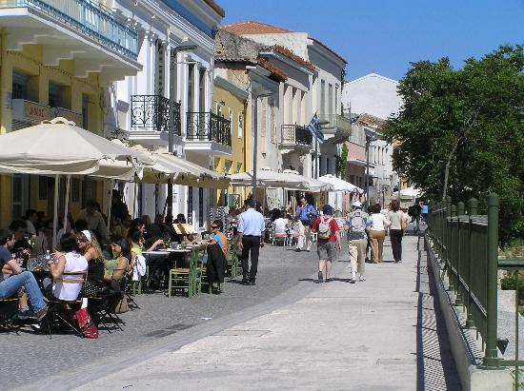
Θησείο, Αθήνα

Slide 22
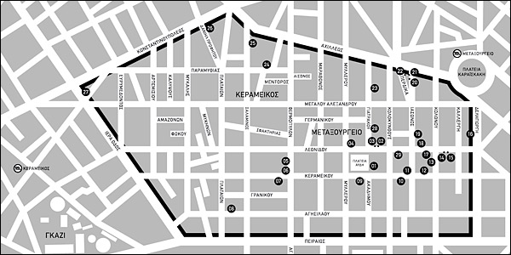
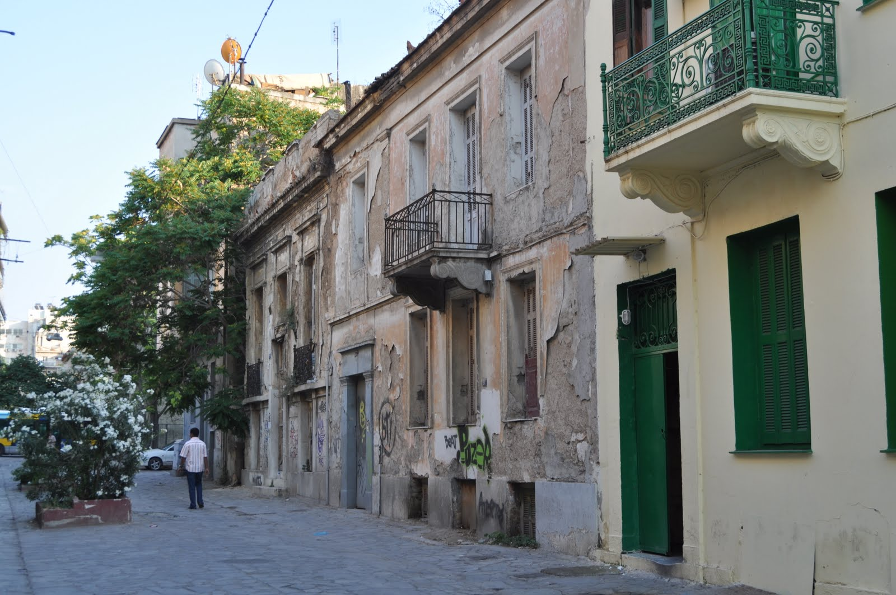
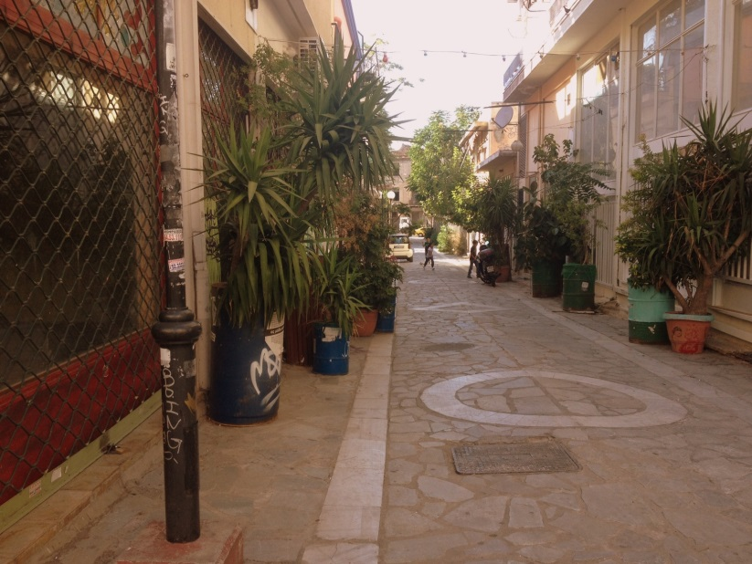
Μεταξουργείο, Αθήνα

Slide 23
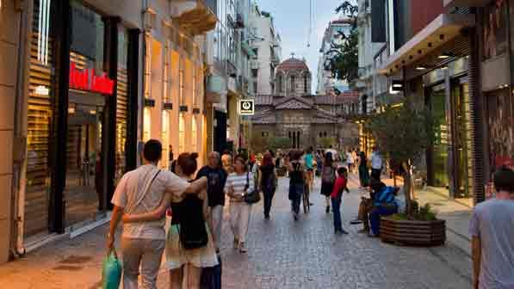
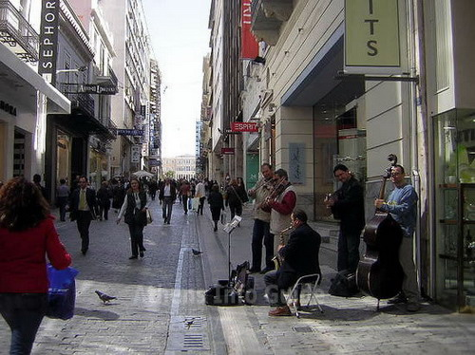
Από το τέλος της δεκαετίας του ‘90 και μετά:
Δίκτυα πεζοδρόμωνΔίκτυα πεζοδρόμων σε εμπορικά κέντρα πόλεων
Δίκτυο πεζοδρόμων Ερμού και κάθετοι, Αθήνα

Slide 24
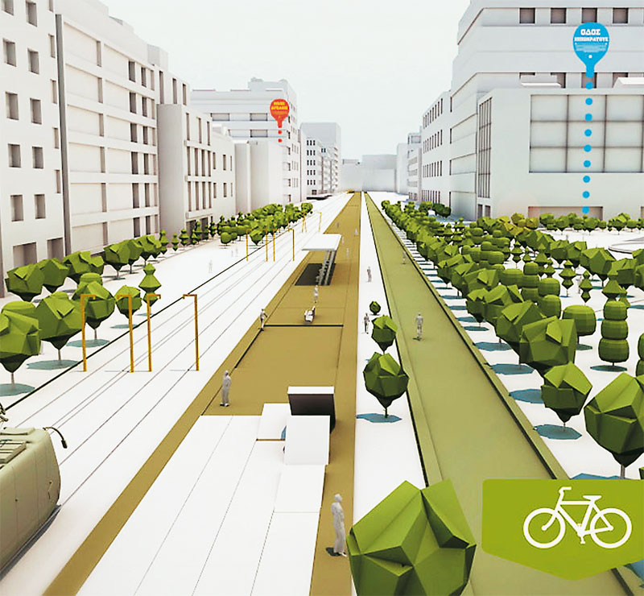
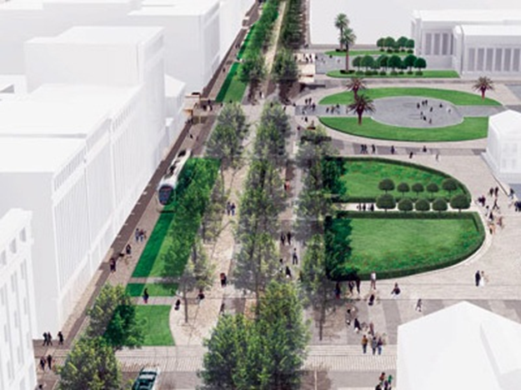
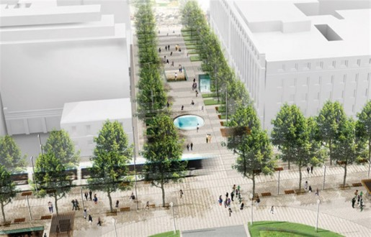
Από το τέλος της δεκαετίας του ‘90 και μετά:
Πεζοδρομήσεις μεγάλων οδικών αξόνων.
Πεζοδρόμηση Οδού Πανεπιστημίου, Αθήνα

Slide 25
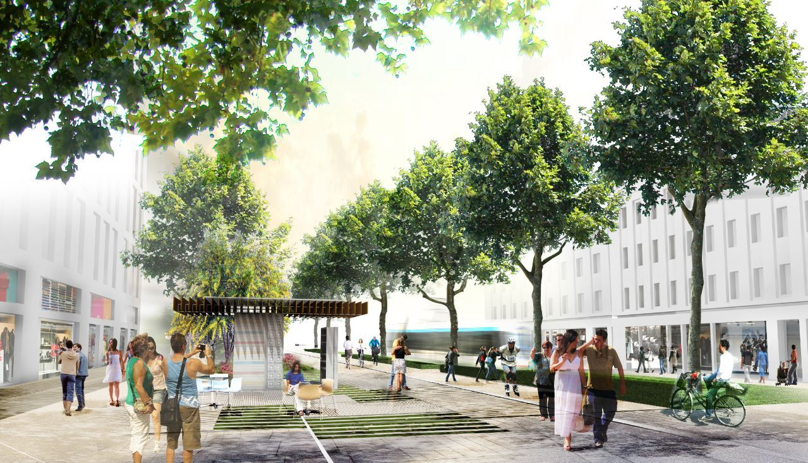
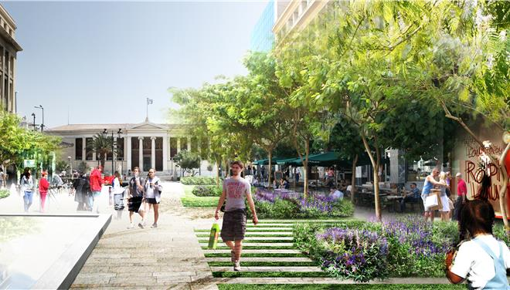
Από το τέλος της δεκαετίας του ‘90 και μετά:
Πεζοδρομήσεις μεγάλων οδικών αξόνων.
Πεζοδρόμηση Οδού Πανεπιστημίου, Αθήνα

Slide 26
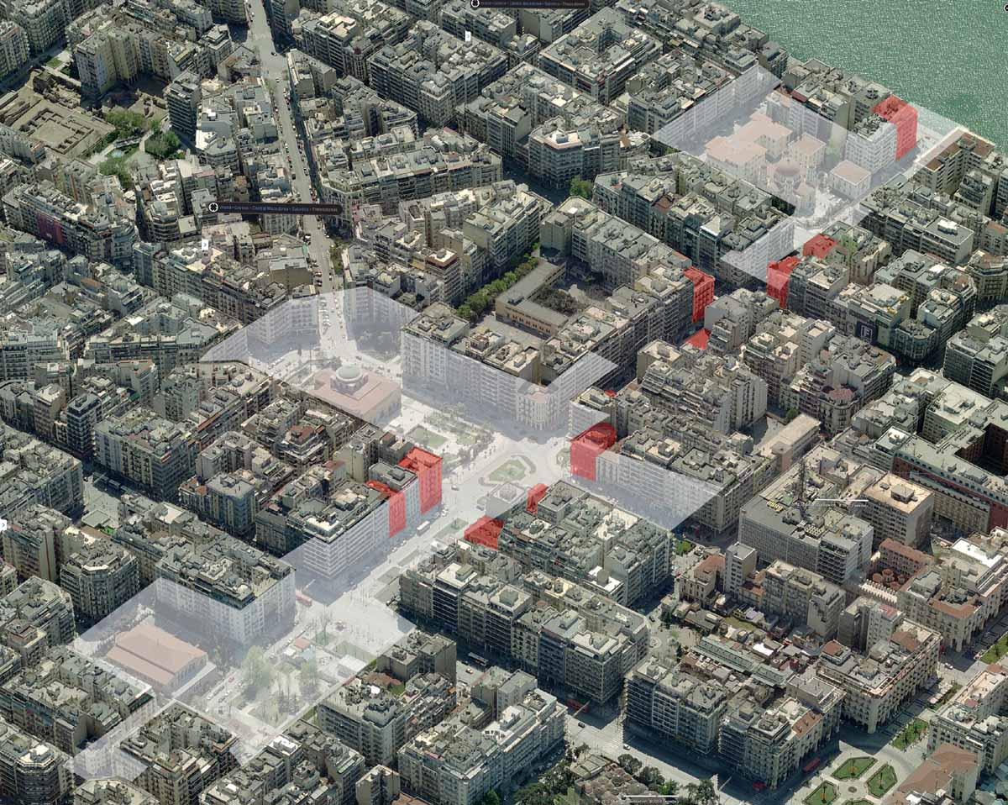
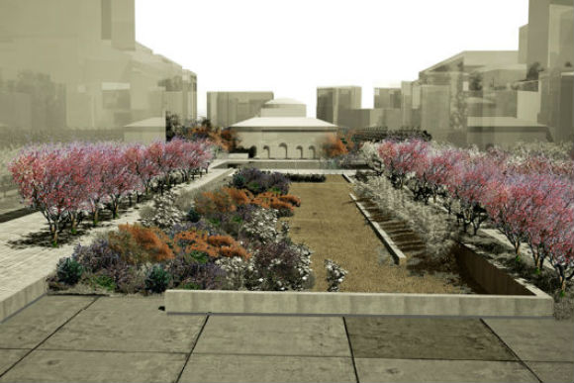
Από το τέλος της δεκαετίας του ‘90 και μετά:
Πεζοδρομήσεις μεγάλων οδικών αξόνων.
Πεζοδρόμηση του άξονα Αχειροποίητος – Αγία Σοφία – παραλία
Θεσσαλονίκη

Slide 27
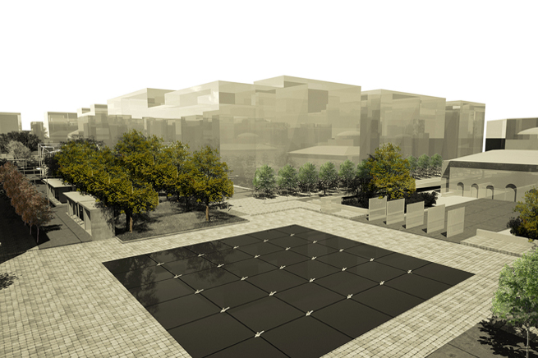
Από το τέλος της δεκαετίας του ‘90 και μετά:
Πεζοδρομήσεις μεγάλων οδικών αξόνων.
Πεζοδρόμηση του άξονα Αχειροποίητος – Αγία Σοφία – παραλία
Θεσσαλονίκη

Slide 28
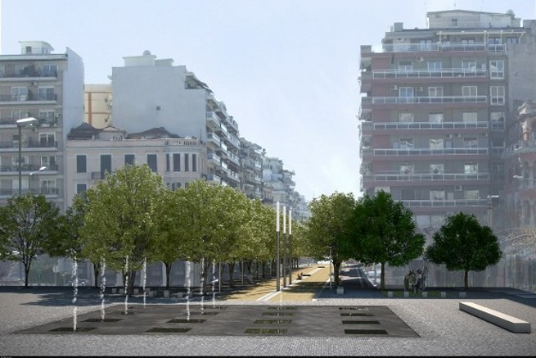
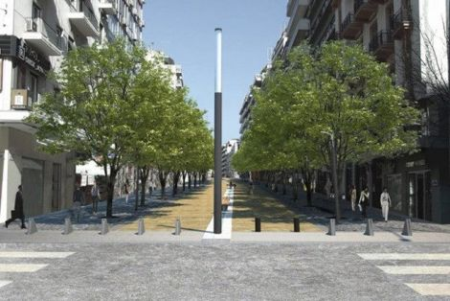
Από το τέλος της δεκαετίας του ‘90 και μετά:
Πεζοδρομήσεις μεγάλων οδικών αξόνων.
Πεζοδρόμηση του άξονα Αχειροποίητος – Αγία Σοφία – παραλία
Θεσσαλονίκη

Slide 29
Διεθνής εμπειρία & ελληνική εμπειρία
Σχεδιασμός πεζοδρόμων σε νέες περιοχές κατοικίας και νέες πολεις

Slide 30
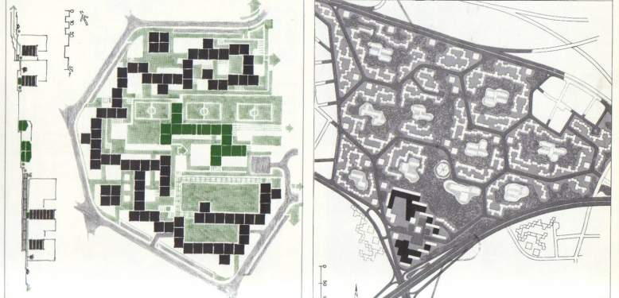
Δεκαετίες ‘50, ‘60, ‘70.
στα πλαίσια του Φονξιοναλισμού και του Μοντέρνου Κινήματος δεκαετίες: μεγάλες οικοδομικές νησίδες υπερβολή χρήσης πεζοδρόμων, ομοιομορφία, έλλειψη ταυτότητας
Dehesa Spain 1965

Slide 31
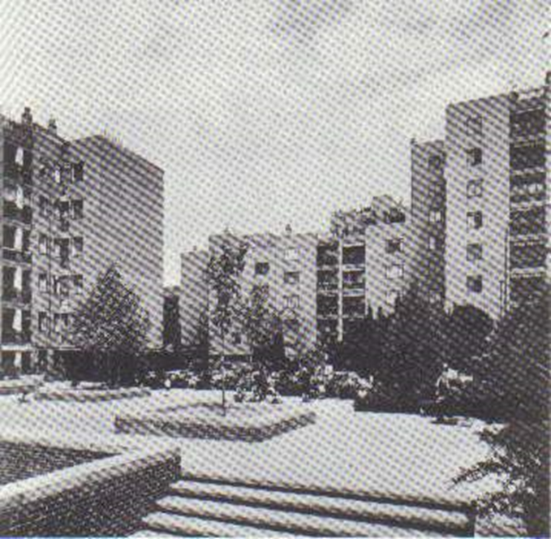
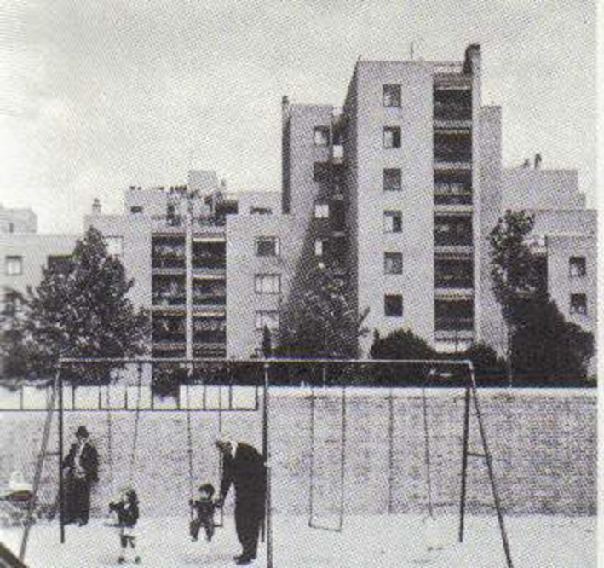
Δεκαετίες ‘50, ‘60, ‘70.
στα πλαίσια του Φονξιοναλισμού και του Μοντέρνου Κινήματος: μεγάλες οικοδομικές νησίδες υπερβολή χρήσης πεζοδρόμων, ομοιομορφία, έλλειψη ταυτότητας
Dehesa Spain 1965

Slide 32
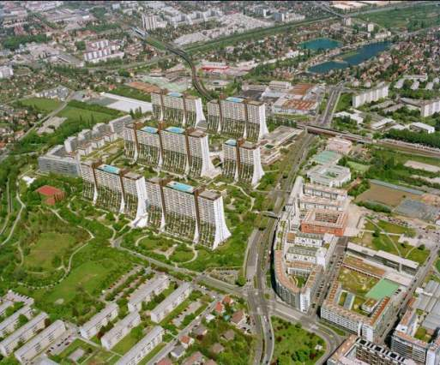
Δεκαετίες ‘50, ‘60, ‘70.
στα πλαίσια του Φονξιοναλισμού και του Μοντέρνου Κινήματος: μεγάλες οικοδομικές νησίδες υπερβολή χρήσης πεζοδρόμων, ομοιομορφία, έλλειψη ταυτότητας
Επεκτάσεις σε πόλεις της Ευρώπης
Erlaa Vienna Liesing

Slide 33
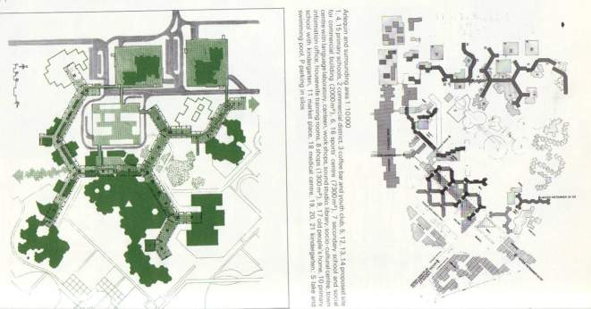
Δεκαετίες ‘50, ‘60, ‘70.
στα πλαίσια του Φονξιοναλισμού και του Μοντέρνου Κινήματος: μεγάλες οικοδομικές νησίδες υπερβολή χρήσης πεζοδρόμων, ομοιομορφία, έλλειψη ταυτότητας
Arlequin, Grenoble, 1970

Slide 34
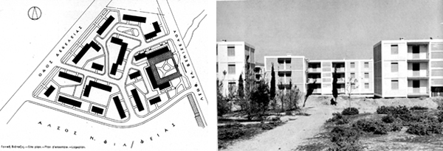
Δεκαετίες ‘50, ‘60, ’70, ‘80.
Ελληνικές πόλεις: Οργανωμένη δόμηση περιοχών εργατικής κατοικίας στα πλαίσια του Φονξιοναλισμού και του Μοντέρνου Κινήματος: μεγάλες οικοδομικές νησίδες υπερβολή χρήσης πεζοδρόμων, ομοιομορφία, έλλειψη ταυτότητας

Slide 35
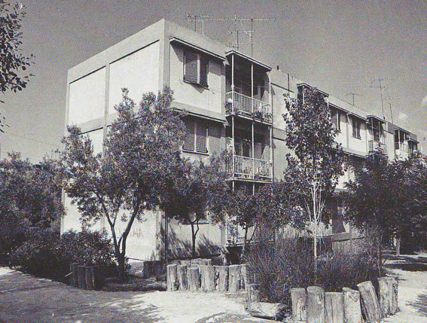
Δεκαετίες ‘50, ‘60, ’70, ‘80.
Ελληνικές πόλεις: Οργανωμένη δόμηση περιοχών εργατικής κατοικίας στα πλαίσια του Φονξιοναλισμού και του Μοντέρνου Κινήματος: μεγάλες οικοδομικές νησίδες υπερβολή χρήσης πεζοδρόμων, ομοιομορφία, έλλειψη ταυτότητας
Φοίνικας Θεσσαλονίκης

Slide 36
Μετά τον Ν.1337 (Τρίτση)
Δεκαετία ’90 μέχρι σήμερα.
Ελληνικές πόλεις:
Πεζοδρομήσεις γύρω από σχολεία, παιδικές χαρές, πάρκα, εκκλησίες, δημόσια κτίρια, πλατείες & τους δρόμους που τα συνδέουν.
Ν. Ερυθραία, Αθήνα

